Slide 1
МАОУ «Таптанайская средняя общеобразовательная школа» ПРОЕКТ: «Инновационный подход к реализации этнокультурного компонента в образовательном и воспитательном процессе»

Slide 2
Актуальность: Бурятский язык является культурным достоянием, живым и великим наследием предков. И, как любая драгоценность в мировой сокровищнице культуры, бурятский язык и его изучение заслуживает бережного отношения и всемирной поддержки. В настоящее время бурятский язык признан ЮНЕСКО одним из вымирающих языков. Снижение уровня знания бурятского языка несет угрозу самому существованию бурятского этноса.

Slide 3
Цель: выявить и обосновать процесс конструирования образовательной и воспитательной среды образовательных учреждений Таптаная и опытно-поисковым путем проверить эффективность педагогических условий воспитания национального самосознания детей.
Задачи:
- формирование ребенка не столько как носителя знаний, сколько как человека культуры. Культура формирует духовную жизнь ребенка, закладывая основы интеллектуального и эмоционального развития, воспитывая потребности и способности.
- этнокультурное образование и воспитание как целостный процесс передачи педагога ребенку культурных ценностей, традиций, социальных норм того этноса.
- использование традиций и обычаев в воспитании национального самосознания детей позволяет оказать влияние на их социальное, духовное, нравственное, психическое, физическое развитие.

Slide 4
Участники проекта: дети дошкольного, школьного возраста; воспитатели; учителя; тренера; родители. Тип проекта – творческий. По продолжительности – долгосрочный. По количеству участников – групповой.

Slide 5
Научная новизна обусловлена тем, что в нем предпринята попытка поиска путей для решения проблемы сохранения бурятского языка. Практическое применение: данную работу можно использовать при изучении проблемы сохранения языка, поиске путей возрождения бурятского языка.

Slide 6
Мы попытались узнать, владеют ли школьники и их родители родным бурятским зыком; почему язык находитсяПочему мы не умеем говорить на родном языке? Что нужно делать, чтобы сохранить бурятский язык? на грани исчезновения и ответить на

Slide 7
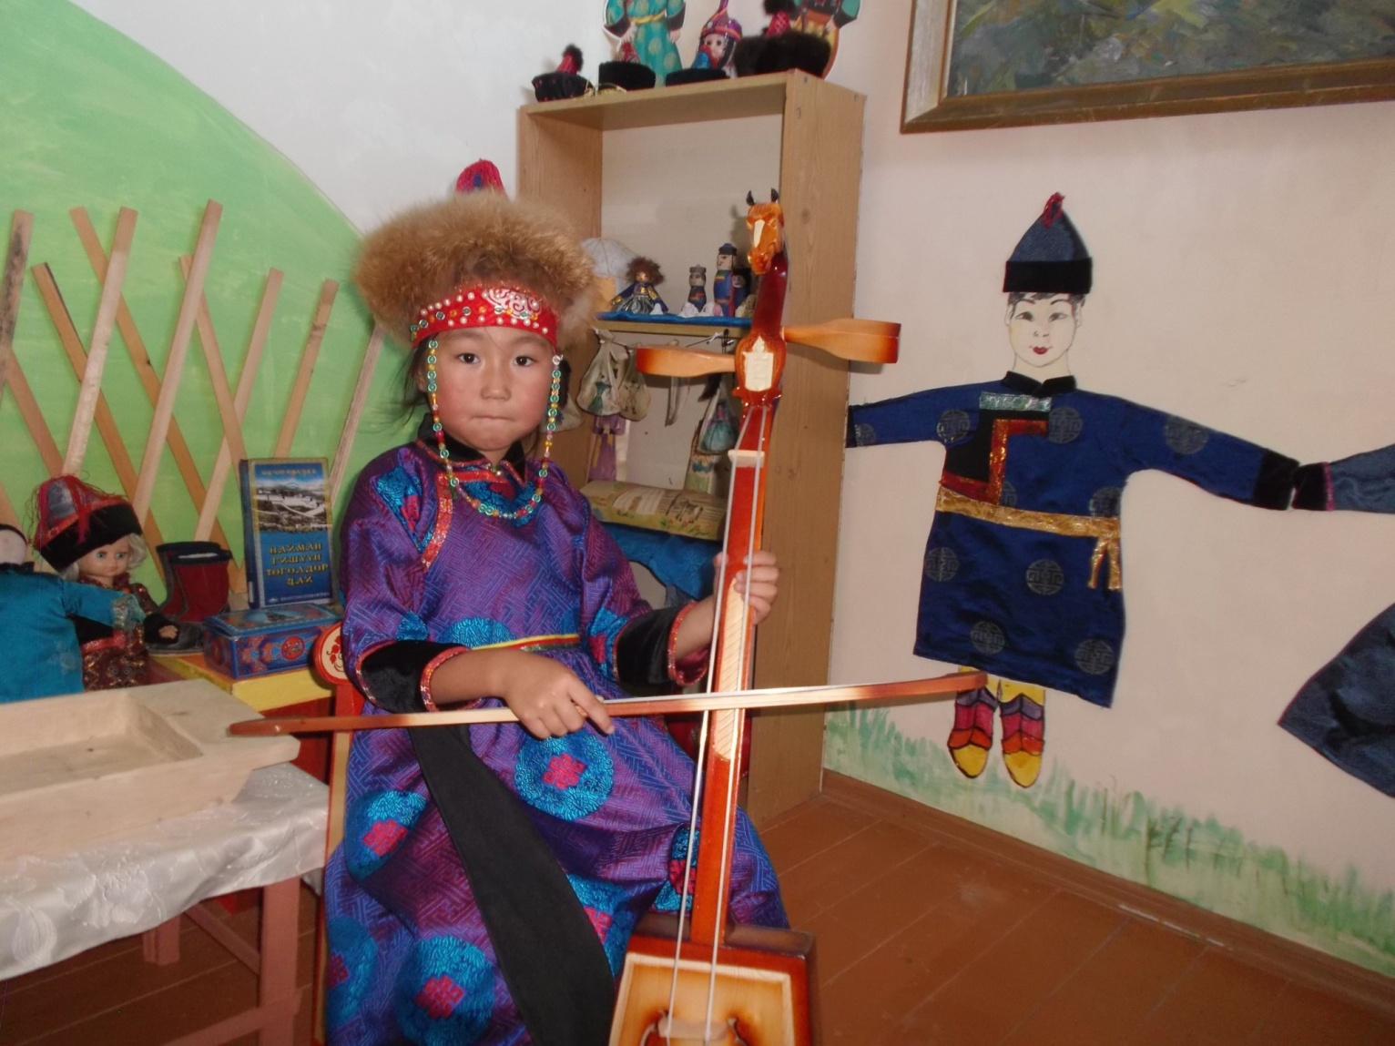
«Монолингвальная
речевая среда
в воспитании
поликультурности
у дошкольников».

Slide 8
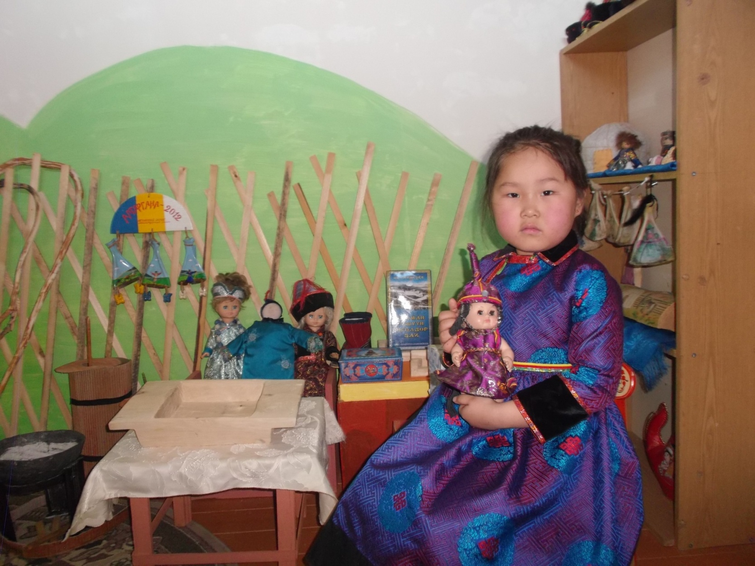
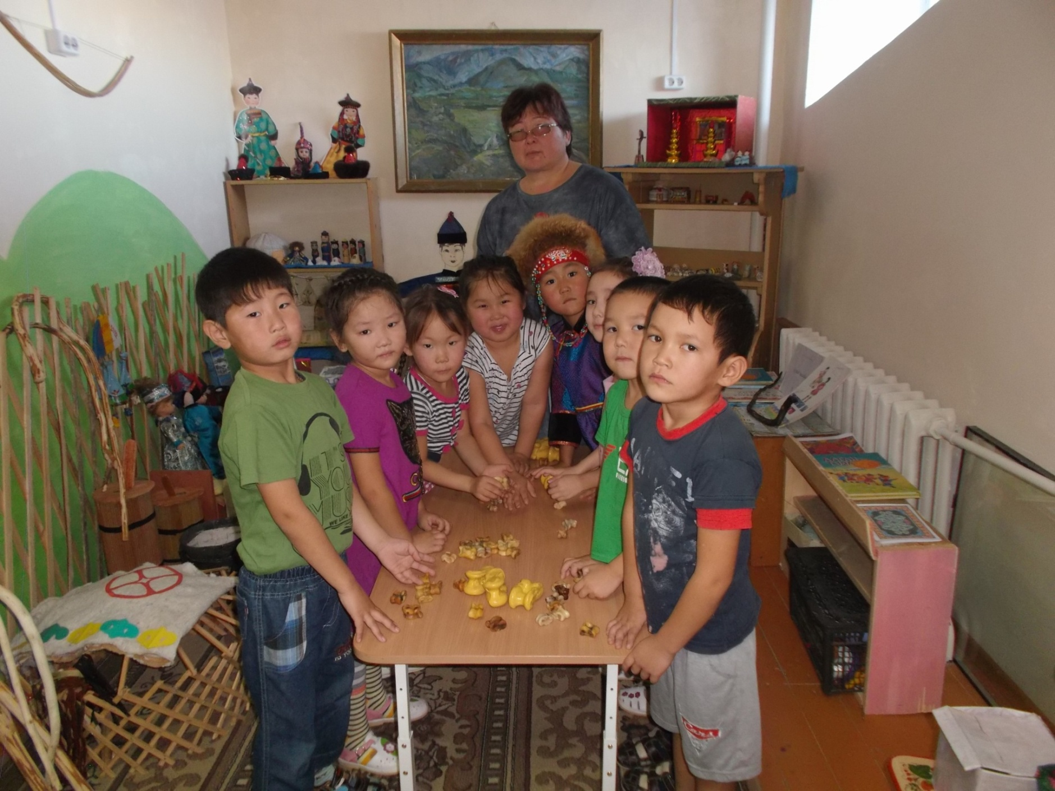

Slide 9
Цель проекта:
Создание монолингвальной этнокультурной речевой среды на бурятском языке

Slide 10
Цифровые образовательные ресурсы как механизм интеграции национальной культуры в содержание предметных областей
Жамбалдоржиева Цыцык Дашиевна- заместитель директора по учебно-воспитательной работе
Мархоева Норжимо Кимовна- учитель технологии
Дармаева Соелма Дашиевна- учитель информатики

Slide 11
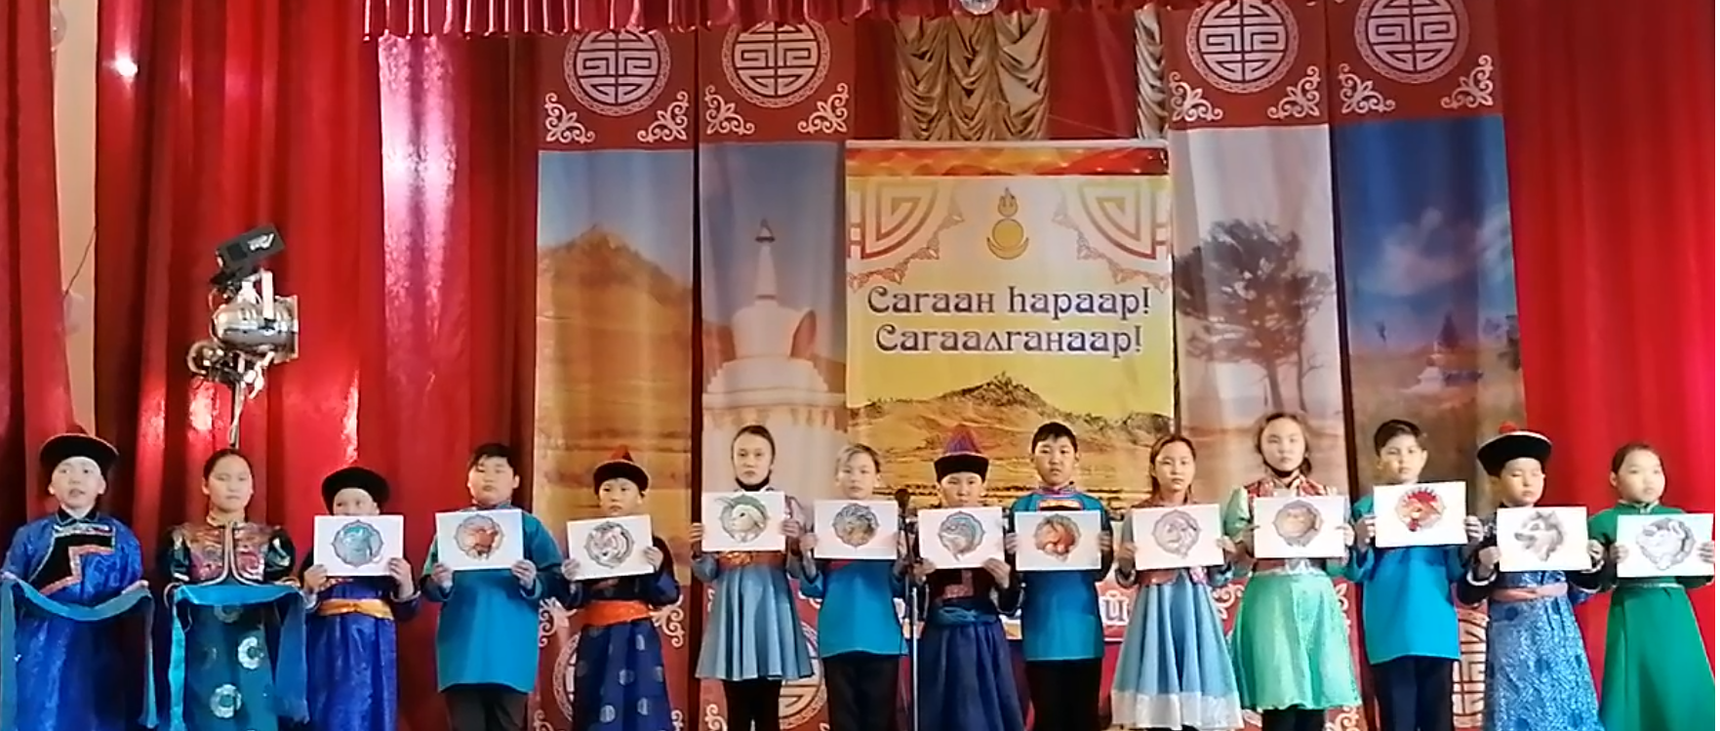
Задачи:
· - внедрить этнокультурный компонент в содержание предметных областей;
· - использовать цифровые образовательные ресурсы для интеграции национальной культуры в
учебно-воспитательный процесс.

Slide 12
Интеграция этнокультурного компонента может осуществляться по двум направлениям.
Первое направление связано с включением краеведческой информации в содержание предметных областей, таких как
История
География
Литература
Искусство
На этих уроках с помощью цифровых образовательных ресурсов мы вводим фрагментарно интересный краеведческий материал.

Slide 13
10–15% всего учебного времени отводится на изучение национальной культуры.
Предмет | Класс | Тема | Этнокультурный компонент
ОДКНР | 5,9 | В мире культуры | Традиционная культура бурят.
 |  | Нравственные ценности российского народа. | Духовно-нравственные ценности внутрисемейских отношений в бурятском обществе.
Изобразительное искусство | 6 | Линии и ее выразительные возможности. | Бурятские орнаменты
 |  | Вглядываясь в человека:портрет. | Художники Бурятии.
Обществознание | 8 | Человек-личность. Сильная личность - какая она? | Герой России Алдар Цыденжапов - яркий пример сильной личности.
 |  | Мораль. | Кодекс чести. “Великая яса Чингисхана”
Литература | 5-9 | Внеклассное чтение | Путеводная звезда. Хандажаб Будаева.
 |  |  | Певец родного края. Жамсо Тумунов.
Технология | 5-8 | Проектная и исследовательская работа. Внеурочная деятельность. | Дэгэл.

Slide 14
проектная деятельность
исследовательская деятельность
РАЗВИТИЕ
поисковая деятельность
творческая деятельность

Slide 15
Информационный банк интерактивного содержания по бурятскому языку
Электронные издания контроля
ЦОР с текстовой информацией
ЦОР с визуальной информацией
ЦОР с аудио и видео информацией

Slide 16
Электронные издания контроля
вверх
Паспорт
№ | Тема | Вид разработки | Класс | Предметная область | Автор | Год разработки | Ссылка
1 | Цырен – Базар Бадмаев «Будамшуугай орон нютагаар Сережын аяншалга» | тест | 6 класс. | Родная литература | Базарова Л.Т. | 2021 | https://docs.google.com/document/d/17VjGjX2YNXxA76FX2msejEkQUl4LyB1s/edit?usp=sharing&ouid=108974066442829991290&rtpof=true&sd=true
2 | Хэлэлгын хубинууд. Юумэнэй нэрын падеждэ хубилалга. Дахуул үгэнүүд. | тест | 5-9 | Бур.яз | Базарова Л.Т. | 2021 | https://docs.google.com/document/d/1wRMcWLCaQdGRzKB5SVvb7-ibq4mNpjYW/edit?usp=sharing&ouid=108974066442829991290&rtpof=true&sd=true
3 | Юрын мэдуулэл | тест | 8 | Бур.яз | Базарова Л.Т. | 2021 | https://docs.google.com/document/d/16qQ_qg-whUUFqFattMqcBQeEvDDd6SPr/edit?usp=sharing&ouid=108974066442829991290&rtpof=true&sd=true

Slide 17
ЦОР с текстовой информацией
Паспорт
№ | Тема | Вид разработки | Класс | Предметная область | Автор | Год разработки | Ссылка
1 | Сагаалган | Внеклассное мероприятие | 6 | Родной языке | Базарова Л.Т. | 2022 | https://docs.google.com/document/d/1U3S0NELdwmMGaozdIZo11fmOq16GW4Uo/edit?usp=sharing&ouid=108974066442829991290&rtpof=true&sd=true
2 | Буряад хэлэн баян да! | Викторина. | 1-4 | Литературна уншалга | Базарова Л.Т. | 2022 | https://docs.google.com/document/d/1UDWyxfThbFhd0NsbaihQ46jSjOl4d0k3/edit?usp=sharing&ouid=108974066442829991290&rtpof=true&sd=true
3 | «Эжын hургаал – эрдэни, абын hургаал - алтан». | урок | 2-4 | Бур.яз, родная литература | Базарова Л.Т. | 2022 | https://docs.google.com/document/d/1tDWkjT6v-PcDpTvebqnFA-pL_3BqhT6U/edit?usp=sharing&ouid=108974066442829991290&rtpof=true&sd=true
4 | ОДКНР | урок | 5-9 | ОДКНР | Мижитдоржиев Д.Д. | 2022 | https://docs.google.com/document/d/1sSaD2szNVUMxgAhPI4m5GPPyESvokn5x/edit?usp=sharing&ouid=108974066442829991290&rtpof=true&sd=true

Slide 18
ЦОР с текстовой информацией
Паспорт
№ | Тема | Вид разработки | Класс | Предметная область | Автор | Год разработки | Ссылка
5 | Нэгэ түрэл гэшүүдэй сэглэлтын тэмдэгүүд | Урок | 8 | Бурятский язык | Жамбалдоржиева Ц.Д. |  | https://docs.google.com/document/d/1gqScSUbkKfdLtmEu2oU11ndnNWirSjPP/edit?usp=sharing&ouid=108974066442829991290&rtpof=true&sd=true
6 | Ёhо заншал | Урок | 3-4 | Бурятский язык | Жамбалдоржиева Ц.Д. |  | https://docs.google.com/document/d/1h3vaIRNXd4KahpvDdMmAn0MX8PpJnMW3/edit?usp=sharing&ouid=108974066442829991290&rtpof=true&sd=true
7 | Бурятский язык | Рабочая программа | 1 | Бурятский язык | Жамбалдоржиева Ц.Д. | 2019 | https://docs.google.com/document/d/10HHaFOBGfWLPeGg2bn4A2kFpFOvBaCWK/edit?usp=sharing&ouid=108974066442829991290&rtpof=true&sd=true

Slide 19
ЦОР с визуальной информацией
Паспорт
№ | Тема | Вид разработки | Класс | Предметная область | Автор | Год разработки | Ссылка
1 | Сагаан эдеэн | Презентация | 1-4 | Литературна уншалга | Базарова Л.Т. | 2022 | https://docs.google.com/presentation/d/1ADZRDW28IV3Adg5zgV4qj84LreqxFcUv/edit?usp=sharing&ouid=108974066442829991290&rtpof=true&sd=true
2 | Хандажаб Будаева | Интерактивный плакат |  | Литературна уншалга, русская литература | Мархоева Н.К. | 2020 | https://www.thinglink.com/scene/1168174214495076353
3 | Цыденов Базар-Садо | Интерактивный плакат |  | Литературна уншалга, русская литература | Бортоева Б.Д., Мархоева Н.К. | 2020 | https://www.thinglink.com/card/1175336017738072066
4 | Дэгэл | Презентация | 5-11 | Технология | Мархоева Н.К. | 2021 | https://docs.google.com/presentation/d/1_gC-Ol7fwXlT3svFqt36ex3yHkAtdRlJ/edit?usp=sharing&ouid=114793405345545675342&rtpof=true&sd=true

Slide 20
ЦОР с визуальной информацией
Паспорт
№ | Тема | Вид разработки | Класс | Предметная область | Автор | Год разработки | Ссылка
4 | Феномен - Хамбо Ламы Итигэлова | Презентация | 5-11 | ОДКНР | Мижитдоржиев Д.Д. | 2021 | https://docs.google.com/presentation/d/1W81-TYDw3aF3hwWKPM7m7qNXTY_8j13k/edit?usp=sharing&ouid=108974066442829991290&rtpof=true&sd=true
5 | «Гомбоев Жамбал-Доржи” | Презентация | 5-11 | ОДКНР | Мижитдоржиев Д.Д. | 2021 | https://drive.google.com/file/d/1Xz92Pm3g1j6MuR5WrbJtGGrWq6doL3QP/view?usp=sharing
6 | Культура бурятского народа | Презентация | 5-11 | ОДКНР | Мижитдоржиев Д.Д. | 2021 | https://docs.google.com/presentation/d/19kIe_rbSP25n6rHxxa0li4joxePIsFYZ/edit?usp=sharing&ouid=108974066442829991290&rtpof=true&sd=true
7 | Культура и быт народов Бурятии | Презентация | 5-11 | ОДКНР | Мижитдоржиев Д.Д. | 2021 | https://docs.google.com/presentation/d/15iiilEAhWH08ZcETSiUSsY-dLcDOkUmg/edit?usp=sharing&ouid=108974066442829991290&rtpof=true&sd=true

Slide 21
ЦОР с текстовой информацией
вверх
Паспорт
№ | Тема | Вид разработки | Класс | Предметная область | Автор | Год разработки | Ссылка
8 | Сагаалган | Внеклассное мероприятие | 3-4 | Бурятский язык | Жамбалдоржиева Ц.Д. |  | https://docs.google.com/document/d/1fxrhK9RgGMXTS48p4hNdVz7d81QtwUXH/edit?usp=sharing&ouid=108974066442829991290&rtpof=true&sd=true
9 | Шара тохорюун | Сценка | 3-4 | Бурятский язык | Жамбалдоржиева Ц.Д. | 2014 | https://docs.google.com/document/d/1r4SnyLjRRPxIwiRCU-aAunq_vg-RiAIb/edit?usp=sharing&ouid=108974066442829991290&rtpof=true&sd=true
10 | Эрхэ ганса тугалхан | Сценка | 3-4 | Бурятский язык | Жамбалдоржиева Ц.Д. | 2014 | https://docs.google.com/document/d/1nY7GoBEPmm75iad_QdbGgLRNqGdB9fxK/edit?usp=sharing&ouid=108974066442829991290&rtpof=true&sd=true
11 | Һэеы гэр соохи эд бараан. | Открытый урок | 5 | Бурятский язык | Жамбалдоржиева Ц.Д. |  | https://docs.google.com/document/d/1NNWqom0VFUkKVgU-i6mPHc89ilBoUWmy/edit?usp=sharing&ouid=108974066442829991290&rtpof=true&sd=true

Slide 22
ЦОР с визуальной информацией
вверх
Паспорт
№ | Тема | Вид разработки | Класс | Предметная область | Автор | Год разработки | Ссылка
8 | Сэсэн хулгана | Презентация | 3 | Литературна уншалга | Жамбалдоржиева Ц.Д. |  | https://docs.google.com/presentation/d/1HENATAI3jGTsQ6S-X8yWCpV1TZc3e8eq/edit?usp=sharing&ouid=108974066442829991290&rtpof=true&sd=true
9 | өөрын наадан | Игра | 3-4 | Литературна уншалга, буряад хэлэн | Жамбалдоржиева Ц.Д. |  | https://docs.google.com/presentation/d/1flYEVZ2mig7lv8DQxD1B1462wWbDJRqt/edit?usp=sharing&ouid=108974066442829991290&rtpof=true&sd=true
10 | Табан хушуу мал | Интерактивный плакат | 2 | Литературна уншалга, русская литература | Жамбалдоржиева Ц.Д.. |  | https://docs.google.com/presentation/d/18fcJ7QbpVtkyqPLwVlKPobGdm1QUnfGN/edit?usp=sharing&ouid=108974066442829991290&rtpof=true&sd=true
11 | Бурятские орнаменты | Урок | 5-7 | ИЗО | Зияитдинова Н.Н. | 2021 | https://docs.google.com/presentation/d/1aEya_g5kuBmagnEC2eICxhxK63fgkIHM/edit?usp=sharing&ouid=108974066442829991290&rtpof=true&sd=true

Slide 23
ЦОР с аудио- и видеоинформацией
вверх
Паспорт
№ | Тема | Вид разработки | Класс | Предметная область | Автор | Год разработки | Ссылка
1 | Тугал ба шоно | мульфильм | 1-4 | Литературна уншалга | ГУК “Центр развития бурятской культуры Забайкальского края” | 2022 | https://youtu.be/ByAQpbsrfb0
2 | Сагаалган | мультфильм | 1-4 | Литературна |  |  | https://drive.google.com/file/d/1vgoFKcHb24Ry79DJNQAyx9C6TvduRl10/view?usp=sharing
3 | Бурятский дэгэл | Видео | 6-11 | Технология | Мархоева Н.К. | 2020 | https://drive.google.com/file/d/1gA-adZS2k-S4Ze97qNQShw95fTsMbUqm/view?usp=sharing
4 | Юрта «hэеы гэр» | Видео | 5-9 | Буряад литература | Мархоева Н.К. | 2021 | https://drive.google.com/file/d/1WeWrCj643xFBipJjLPEziEVBx63cerHx/view?usp=sharing

Slide 24
ЦОР с аудио- и видеоинформацией
вверх
Паспорт
№ | Тема | Вид разработки | Класс | Предметная область | Автор | Год разработки | Ссылка
5 | Ж. Тумунов : Хулэг минии морин | видео | 6 | Русская родная литература |  | 2021 | https://drive.google.com/file/d/1xm42y8O_K9bSUF4TO4rkuLEJ1pcyMWDs/view?usp=sharing
6 | Конкурс: Юный Будамшуу | видео | 4 | Родной язык |  | 2021 | https://drive.google.com/file/d/1wkVx_-1qNRjIgpTCRBqCziZLzniZHfBT/view?usp=sharing
7 | Мориной зуhэ | проектная деятельность | 4-8 | Технология | Мархоева Н.К. | 2022 | https://drive.google.com/file/d/1bpCiEZeNqK3i0Ul4cxNKpwmTFZq-nkde/view?usp=sharing
8 | Уулэн саашаа, наран наашаа | мультфильм | 1- 4 | Окружающий мир Бурятский язык | Мархоева Н.К. | 2022 | https://drive.google.com/file/d/1uavxh3NuMVqWdDG-FxfO5qL

Slide 25
Шагай наадан
Шатар наадан
Барагай наадан
Этнофест “Саханайн бургэд”
hээр шаалган
hур харбаан
Бухэ барилдаан

Slide 26
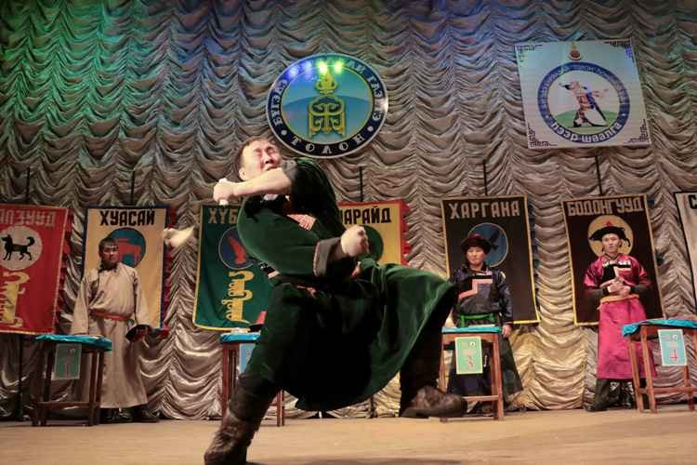
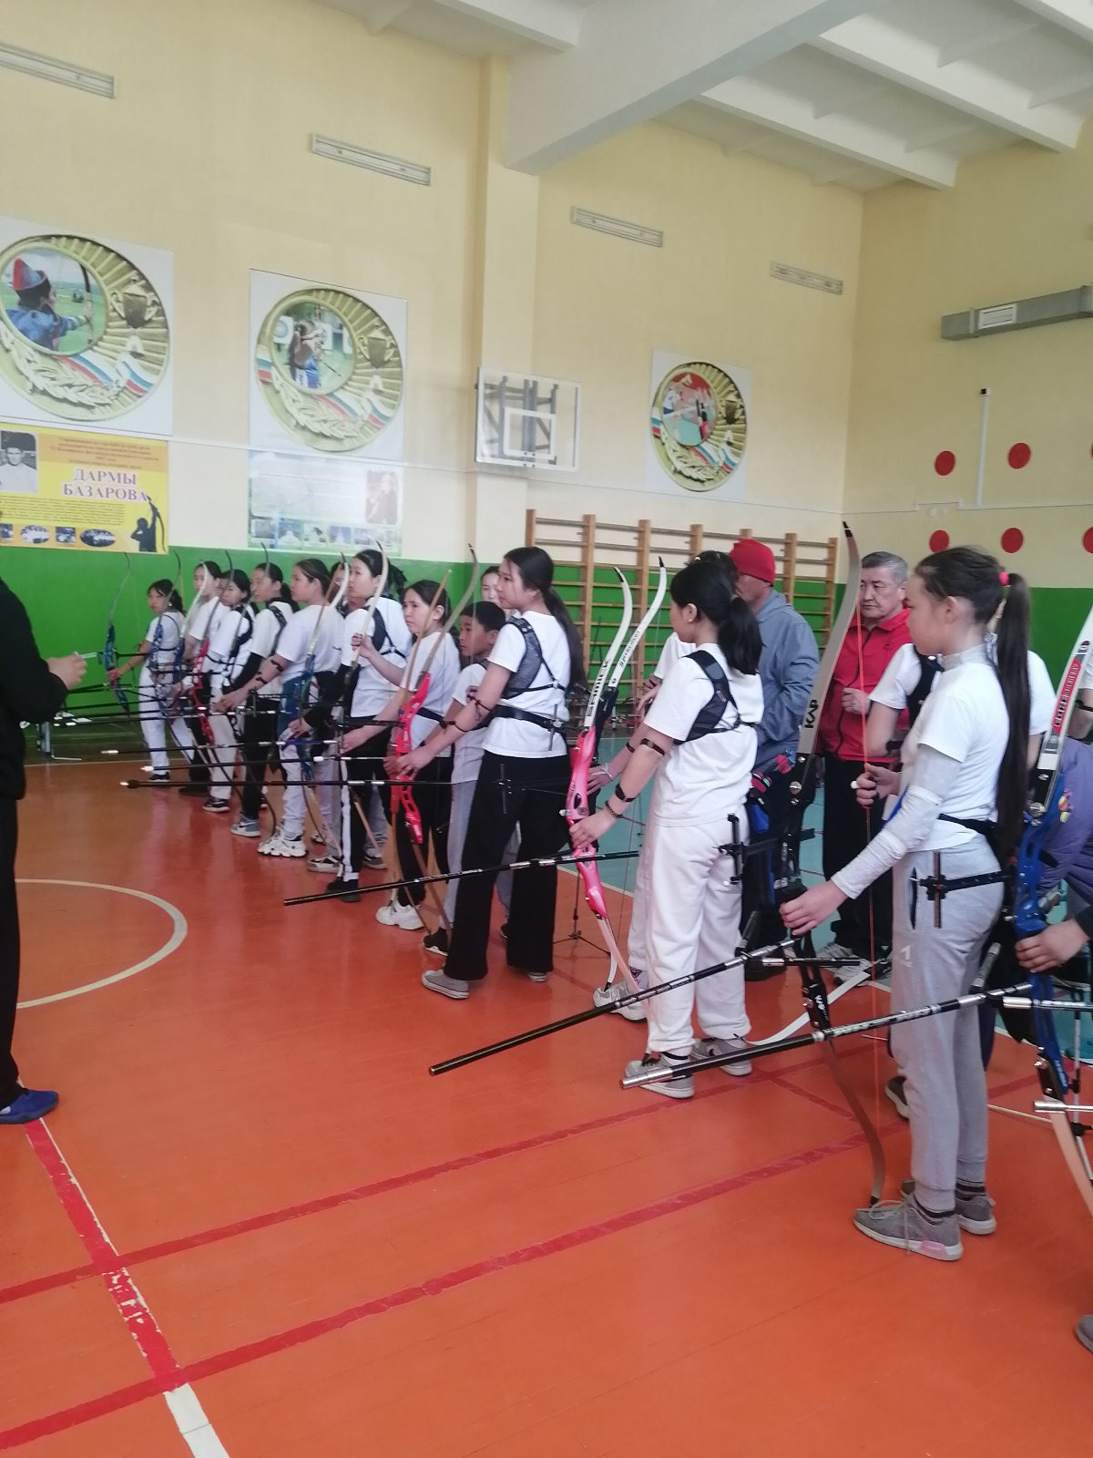
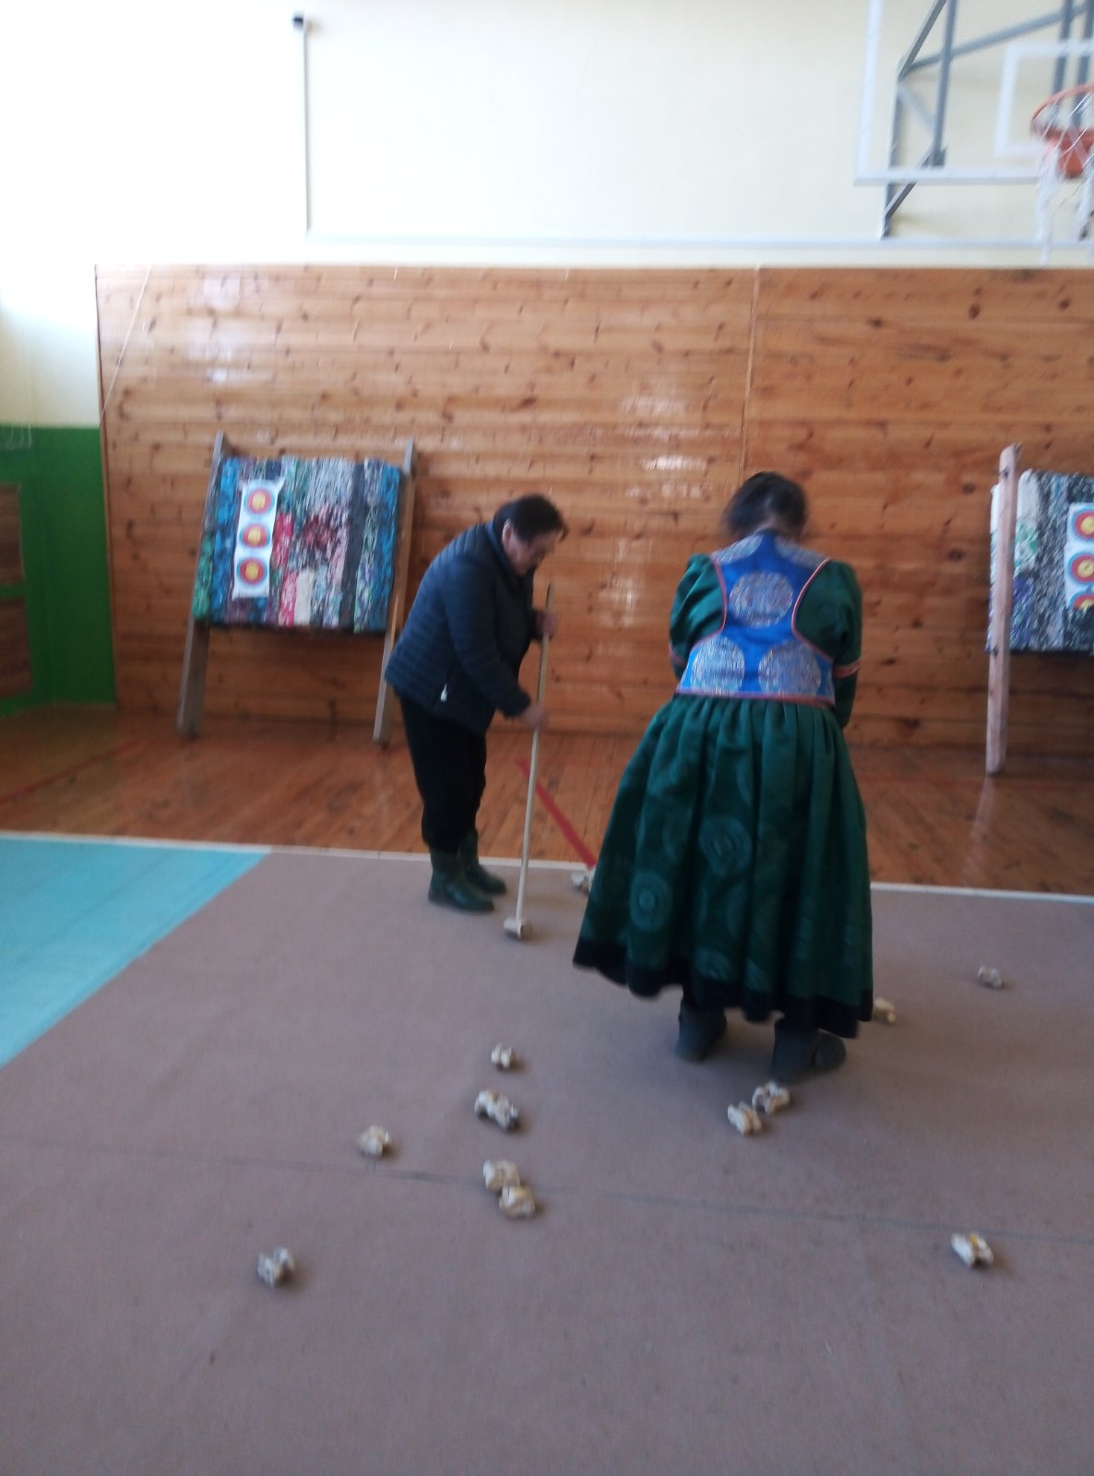
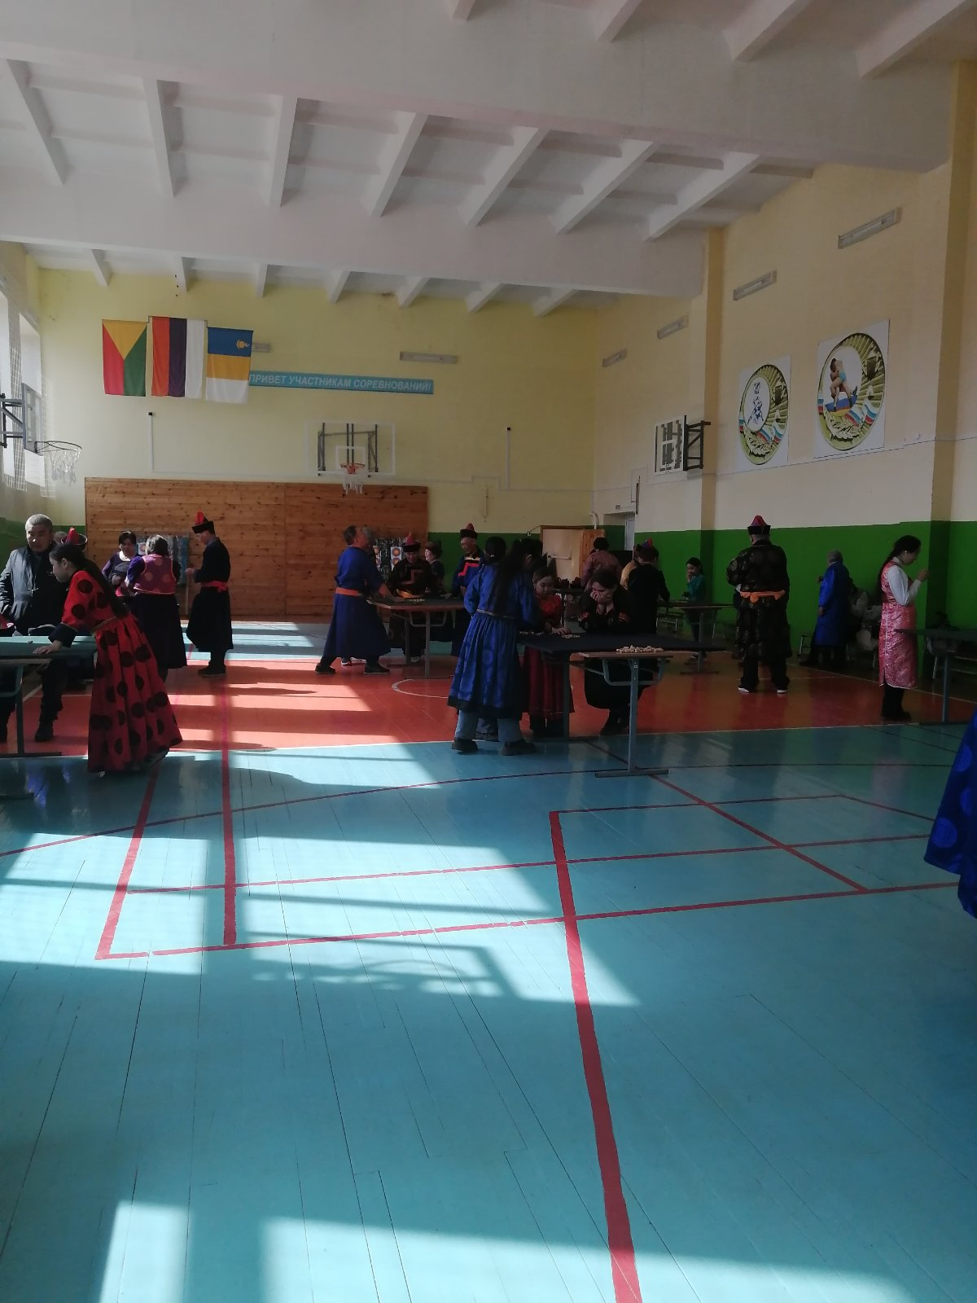
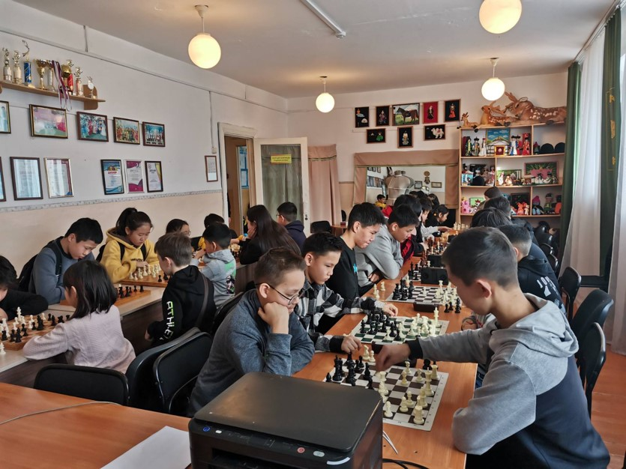

Slide 27
Сроки и этапы реализации проекта 2022 год – I этап - Разработка основных моделей изменений, нормативной базы для их реализации. Разработка конкретных сценариев реализации проекта на всех уровнях системы, реализация мероприятий программы. 2023– II этап - Реализация мероприятий программы. Завершение изменений на всех уровнях системы образования. 2024 год – III этап – Завершение реализации мероприятий программы. Формирование механизмов обеспечения устойчивости достигнутых положительных изменений. Определение целей и задач на следующий период развития.

Slide 28
Ожидаемые результаты 1)содержательный образовательно-воспитательный досуг, в котором сформируется познавательный и творческий интерес детей 2)Ожидаемый результат от педагога представляется в формах: методических рекомендаций, разработок занятий, планов, авторской программы, методов и приемов, разработанной в совокупности условий, выпуски газет, фотоальбомов и пр. 3)продукты деятельности учащихся: рисунки, поделки , коллекции, выставки, тексты сочинений, рабочие тетради и др.

Slide 29
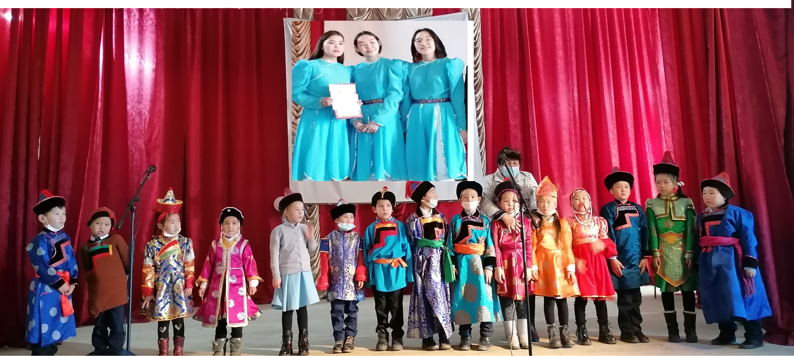
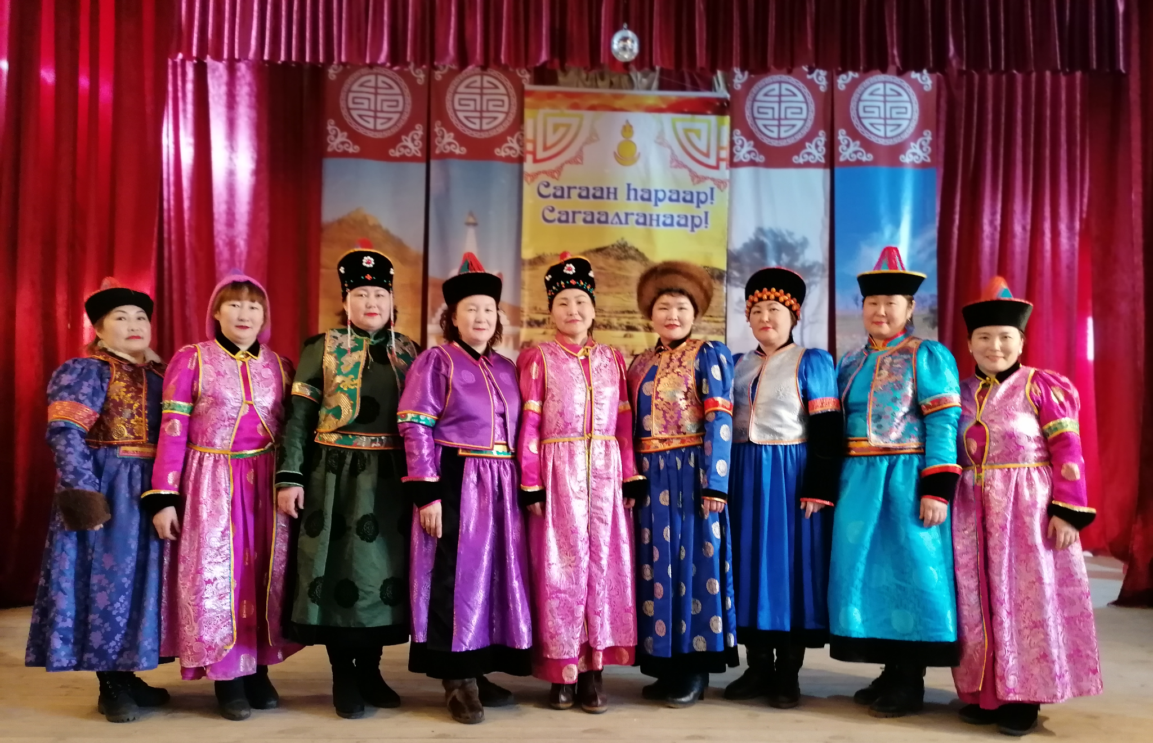

Slide 30
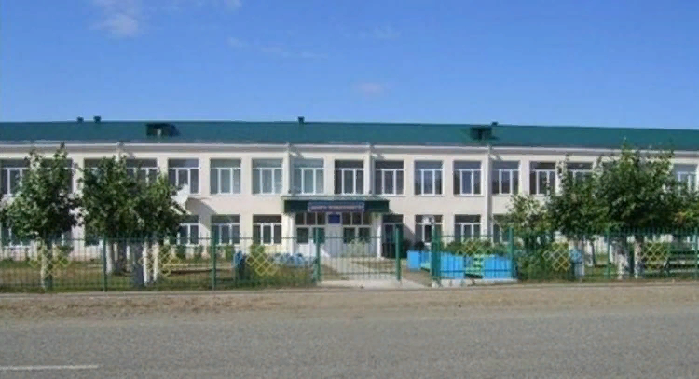
Спасибо за внимание!

